Slide 1
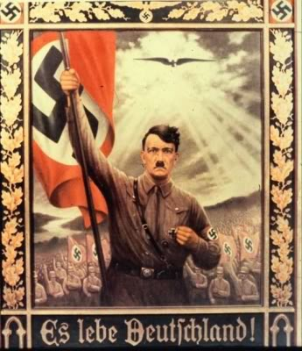
Н і м е ч ч и н а (1918-1939)»
Збірник «Наочно-ілюстративні матеріали з теми
Розробила
Красникова Ганна Семенівна,
учитель історії Бердянської загальноосвітньої школи І-ІІІ ступенів №1, Бердянської міської ради
Запорізької області
«спеціаліст вищої кваліфікаційної категорії», звання «методист»

Slide 2
I. Наслідки поразки у війні
1. Великі людські втрати( приблизно 2 млн. німців загинули у результаті бойових дій, більш ніж 4,5 млн. поранених, понад 900 тис. загинули в тилу від голоду та епідемій, 1,5 млн. залишились інвалідами)
2. Значне загострення суспільно-політичної ситуації в країні
3. Підрив фінансів
4. Розруха в промисловості та сільському господарстві:
а) обсяг промислового виробництва знизився в
1918 р. до 57% від рівня 1913 р.
б) більш ніж удвічі скоротилося виробництво
хліба, картоплі та ін. продовольчих культур
5. Голод
6. Жахливо збільшенні податки
7. Введення трудової повинності, збільшений робочий день, заробітна плата не забезпечувала працюючим та їх сім’ям прожиткового мінімуму
Країна знаходилася на порозі великих потрясінь

Slide 3
II. Розстановка політичних сил в країні (1918)
Основні політичні угруповання в Німеччині | Соціальна база | Програмні цілі та політичні вимоги | Тактика
Монархісти | Дворянство, генерали та вищий офіцерський склад армії, служителі церкви, які пов'язані з імператорською владою, промислові та фінансові магнати, монархічно налаштовані селяни | Збереження та укріплення монархії, мобілізація всіх сил та засобів для перемоги у війні, традиційні основи економічного та політичного життя, привілеїв в суспільстві | Боротьба з лібералами та соціалістами всіма можливими методами
Ліберали | Ліберальна інтелігенція, міські середні верстви, частина буржуазії й дворянства, що стоять в опозиції до монархії, виступаючі за свободу підприємництва | Частина з них виступала за конституційну монархію. Інша частина – за встановлення республіки. Відстоювали створення ефективної ринкової економіки, демократизацію суспільного життя, побудова правового господарства | Парламентська боротьба
Соціалісти | Інтелігенція, що розділяє соціалістичні ідеї, робочі, службовці, безробітні, дрібні підприємці, частина міських жителів | Поступове перетворення капіталістичного суспільства в соціалістичне, проведення соціальних реформ, затвердження рівності в правах (праві соціалісти). Знищення приватної власності, насильницький захват політичної влади, встановлення диктатури пролетаріату (ліві соціалісти) | Побудова соціалістичного суспільства шляхом проведення реформ та еволюції суспільства (праві соціалісти) Насильницьке захоплення влади методом збройної боротьби (ліві соціалісти)

Slide 4
Соціал-демократичний рух в Німеччині (1918 р.)
Навесні 1917 р. Вони утворили Незалежну соціал-демократичну партію Німеччини (НСДПН).
Лідери: К. Каутський і Г. Гаазе
Виступали за демократичну революцію, заперечували диктатуру пролетаріату, були прихильниками участі соціал-демократів в парламентській боротьбі, профспілках, суспільних організаціях
Створили “Спілку Спартака”.
Лідери: Р. Люксембург та К. Лібкнехт
Виступали за насильницький захват влади, встановлення диктатури пролетаріату, світову соціалістичну революцію. 30 грудня 1918 р. вийшли з НСДПН і створили Комуністичну партію Німеччини
Лідери: Ф. Еберт та Ф. Шейдеман
Виступали за демократичну революцію, встановлення республіканської форми правління, затвердження демократичних свобод, проведення соціальних реформ, поступова побудова соціалістичного суспільства
Праві соціал-демократи
Ліві соціал-демократи
в 1916 р.
Центристи

Slide 5
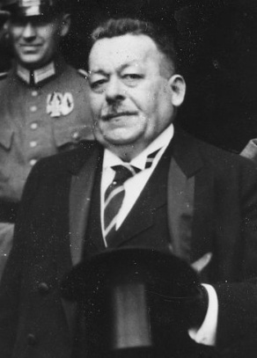
iii. липнева революція (1918) в Німеччині. Комп’єнське перемир’я
Початок революції
Передумова: наростання загальної кризи та капітуляція.
Революція почалась 3 листопада 1918 р. повстанням моряків германського флоту в Кілі, яке перекинулось на інші міста
9 листопада відбулося збройне повстання в Берліні, учасники якого до середини дня оволоділи містом
Був організований коаліційний уряд – Рада народних уповноважених (РНУ), в який ввійшли представники СДПН та НСДПН
Ф. Еберт – лідер соціал-демократів
Ф. Еберт
За кілька годин до цієї події канцлер М. Баденський повідомив про зречення імператора Вільгельма II від престолу та сам подав у відставку. Зрікшись від престолу, Вільгельм у ніч на 10 листопада біг до Голландії.
Так звалилася Німецька імперія, яка проіснувала неповних 48 років

Slide 6
Суперечки серед учасників Липневої революції
9 листопада Ф. Шейдеман, один з лідерів СДПН, проголосив утворення демократичної республіки. Близько 16 годин лідер ліворадикальної “Спілки Спартака” К. Лібкнехт проголосив утворення соціалістичної республіки в Німеччині. Однак реальна влада була в руках СНУ.
Революція виявила протиріччя сил, а також протилежність їх цілей
Комп’єнське перемир'я
Було підписано в К омп’єнському лісі 11 листопада 1918 р.
Німеччина обіцяла:
Негайно вивести війська з усіх зайнятих територій (у тому числі й російської)
Звільнити всіх військовополонених
Передати Антанті величезну кількість знарядь, кулеметів, паровозів, автомобілів, літаків, підводних човнів та військових кораблів
Так завершилася Перша світова війна, хоча остаточний мирний договір треба було ще підписати

Slide 7
Програма та реформи СНУ
Прагнення народу до глобальних соціальних перетворень.
12 листопада уряд оприлюднив програму дій:
- Відмінялось облогове становище воєнного часу
- Проголошувалася свобода слова,зібрань, асоціацій
- Оголошувалась амністія політичним ув'язненим
- Вперше запроваджувалось рівне вибіркове право за тайним та прямим голосуванням
Соціальна політика:
- Працевлаштування демобілізованих солдат та безробітних
- Рішення проблем соціального забезпечення
- Регулювання економічних та соціальних відносин
- Пропонувалося видати закон про 8-годинний робочий день
Уряд уклав з Верховним командувачем армії угоду про спільну підтримку суспільного порядку, заборонило стихійно створеним радам втручатися в командування армійськими частинами, в діяльність судових органів.

Slide 8
Ліворадикальні сили
( у тому числі й “Спілка Спартака”)
Виступали за соціалістичну революцію, за передачу влади радам робочих депутатів.
Вони надихалися прикладом Радянської Росії
Соціал-демократи
Займали помірно-фашистську позицію та вважали головним скликати Установчі збори для прийняття конституції. Це знаходило підтримку зі сторони ліберальних та консервативних партій, які виступали тепер за вивісками “демократичних”, “національних”
Крім того комуністи стрімко рвалися до влади. Під керівництвом лідерів “Спартака” К. Лібкнехта та Р. Люксембург зо грудня 1918 р. була створена Комуністична партія Німеччини. 5 січня 1919 р. КПН організувала збройне повстання з вимогою повалення уряду. Останнім акордом революції було проголошення 13 квітня 1919 р. Баварської Радянської республіки, яка проіснувала лише 3 неділі.

Slide 9
Подолання революційної кризи
19 січня 1919 р. відбулися вибори до Установчих зборів. Перемогу отримала соціал-демократична партія(38%), решта голосів були розподілені між правими й центристськими партіями.
6 лютого депутати Установчих зборів зібралися на перше засідання. Президентом Німеччини став Ф. Еберт, а інший лідер СДПН Філіп Шейдеман сформував коаліційний уряд.
Революція в Німеччині фактично завершилася( якщо не вважати виступів ліворадикальних сил у Баварії в квітні 1919 р.). Головними підсумками можна вважати ліквідацію монархії та встановлення республіки. До влади в Німеччині прийшли помірні соціал-демократи

Slide 10
iv. веймарська республіка(1919-1933)
Веймарська коаліція
СДПН
Німецька демократична партія
Партія Центру
Веймарська конституція (31 липня 1919 р.)
Законодавча влада належала загальнонімецькому парламенту (рейхстагу)
Президент обирався на 7 років загальним голосуванням.
Повноваження президента:
48 стаття надавала право президенту видавати надзвичайні закони в обхід парламенту
Він призначував уряд, який несе відповідальність перед рейхстагом
Був головнокомандуючим усіма збройними силами

Slide 11
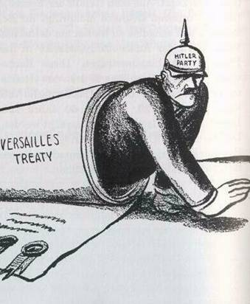
Конституція:
1) Гарантувала недоторканність приватної власності
2) У ній був зафіксований ряд соціальних завоювань періоду революції
3) Признавалися: профспілки, право на колективний договір, право робочих створювати ради на підприємствах
Висновок:
Нова конституція Германії була однією з самих демократичних в світі, вона створювала сприятливі умови для розвитку німецької держави та суспільства.
Труднощі на шляху до встановлення демократії
З 1919 до кінця 1923 р. в країні зберігалася напруга, йшла гостра політична боротьба.
Економіка знаходилася в дуже тяжкому стані (безробіття, знецінення грошей, інфляція)

Slide 12
Принизливий договір
Зменшення території
Повернення Ельзсу та Лотарингії
Віддання Франції вугільні шахти Саари (з правом викупу). При цьому сама Саарська обл. на 15 років переходила під керівництво Ліги Націй
Польщі – провінції Познань та Західна Пруссія, низка районів Східної Пруссії та Померанії.
Бельгія – округи Ейпен та Мальдамеді
Данія – Північний Шлезвиг
Чехословаччина – Гульчинська округа
Ліга Націй – Мемельська обл. в Прибалтиці
Литва – м. Мемель (Клайпеда), 1923 р.
Правоекстремістський путч
13- 17 березня 1929 р. група правих політиків та військових організувала путч. Ціль: встановлення військової диктатури.
Заколотники 13 березня зайняли Берлін та оголосили про створення свого уряду на чолі з американським журналістом В. Каппом

Slide 13
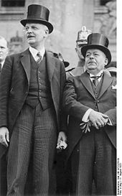
Рурська криза
13 листопада 1922 р. уряд сформув В. Куно (2 липня 1876 - 3 січня 1933)
Під тиском буржуазних партій він зважився вступити в Німецькую народну партію. Після того, як на думку Куно, партія зайняла нечітку позицію під час Капповского путчу, він вийшов з партії і надалі залишався безпартійним. Рейхсканцлер Костянтин Ференбах запропонував йому очолити фінансове відомство, але Куно відмовився, як і від поста міністра закордонних справ у 1921 році. У 1922 році він брав участь в Генуезской конференції в якості експерта.
14 листопада 1922 рейхспрезидент Фрідріх Еберт призначив Вільгельма Куно рейхсканцлером.
У січні 1923 року в забезпеченні виплати Німеччиною репарацій франко-бельгійські війська окупували Рурську область. Спроба Куно боротися з окупацією шляхом «пасивного опору» обернулася невдачею: державний бюджет не витримав обсягу виплат жителям страйкуючого Рура. Інфляція також набула небаченого розміру. Парламентська більшість в рейхстагу вимагала призначити новий уряд. У серпні 1923 р. під впливом загального страйку робітників кабінет В. Куно змушений був подати у відставку.

Slide 14
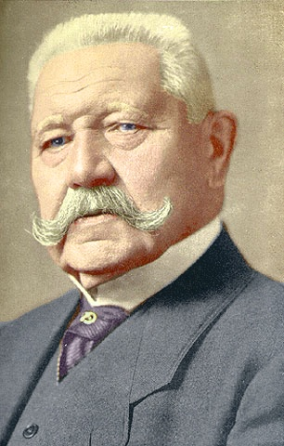
Вихід нацистів на політичну арену
Першими рекрутами нацизму були різні елементи, характерною рисою якою була соціальна нестійкість: фронтовики, що загубили здатність до регулярної праці, відчайдушні безробітні, селяни, що розорилися, незатребувані молоді люди, представники інтелігенції, люмпени та просто невдахи.
8 листопада 1923 р. лідер нацистів Гітлер разом з штурмовиками СА увірвалися в один з мюнхенських пивбарів, де знаходились поважні гості міста. Він вистрілив у стелю, а потім проголосив програму свого майбутнього уряду. “Пивний путч” був доволі швидко ліквідовано. Гітлер та його спільники предстали перед судом та були засуджені на короткий термін тюремного ув'язнення.
Політичні процеси
Політична система Вермарської республіки була достатньо стабільною.
25 травня 1925 р. президентом країни став П. фон Гинденбург.
Але поступово посилювалися протиріччя між СДПН та правими й правоцентриськими партіями.
На лівому фланзі – СДПН та КПН => Це значно послабляло республіку та розчіщало шлях до влади правоекстремистським силам.

Slide 15
V. ЕКОНОМІЧНА КРИЗА ТА ЇЇ ОСОБЛИВОСТІ В НІМЕЧЧИНІ (1929-1933)
Німеччина - одна з найбільш постраждалих країн
Встановила європейський “рекорд” по рівню безробіття
Практично не змогла виконати план Дауеса.
Засоби боротьби з кризою:
В 1930 р. остаточно затверджений план Юнга, який передбачав дострокове припинення окупації Рейнської обл. Скорочувалася загальна сума репарацій, термін виплати передбачався в 59 років, зменшилися щорічні платежі
Не зважаючи на це, наслідки кризи для країни були катастрофічними. Промислове виробництво в 1929-1933 рр. скоротилося майже наполовину, сільськогосподарське – на 31%. Частка країни в світовій промисловості скоротилося фактично на 45%. Німеччина поступово перетворювалася в країну убогості, безробіття, хронічного недоїдання, безпорадності => Развивалась політична криза

Slide 16
vi. КРИЗА ВЕЙМАРСЬКОЇ РЕСПУБЛІКИ
Політична криза
Між парламентом, президентом, урядами, не було взаєморозуміння та елементарної співпраці
Урядова криза
Рейхстаг фактично втратив свою владу над країною
П. Гіндербургу та його оточенню імпонував шовінізм та реваншизм, призиви нацистів до жорсткого порядку та насильницького перекроювання карти Європи
Загострення політичної ситуації
Восени 1932 р. – перші розчарування в німецькому русі
Гіндербург в перший раз запропонував Гітлеру сформувати уряд, щоправда, коаліційний.
В суспільстві набувала силу нацистська партія
Безперспективність демократичних методів правління
У вересні 1930 р. на урядових виборах перемогу отримали соціал-демократи. Друге місце зайняли нацисти.
На повторних парламентських виборах нацисти загубили 2 млн. голосів
Гітлер назначений канцлером
30 січня 1933 відбулася фатальна в історії Німеччини подія. Гітлера назначили канцлером
Поки що в склад уряду увійшли 2 нациста – Г. Геринг та В. Фрік

Slide 17
vii. Шлях нацистів до влади
Дата | Подія
7 березня 1918 р., Мюнхен | Слюсар залізничного депо Антон Дрекслер заснував націоналістично настроєний Комітет робочіх. Основа його діяльності – боротьба проти соціал-демократів – “повелителів нації”, ненависть до євреїв та ін. інородцям, віра в винятковість арійської раси.
Січень 1919 р. | Комітет незалежних робочих об'єднується з політичним робочім колом реакційного журналіста К. Харрера. Нова група прийняла нову гучну назву “Німецька робоча партія”
16 вересня 1919 р. | А. Гітлер вступає в Німецьку робочу партію та поступово стає лідером.
Лютий 1920 р., Мюнхен | Гітлер перетворює партію Дрекслера в доволі динамічну організацію. Партія здобуває нову назву – Націонал-соціалістична робоча партія Німеччини (НСДАП)
Червень 1920 р., Мюнхен | Нацисти та ветерани Першої світової війни в перший раз пройшли по вулицям з криваво-червоними знаменами.
Літо 1920 р. | Гітлер обрав символом нацистської партії свастику – хрест із загнутими під прямим кутом кінцями.
Липень 1921 р., Мюнхен | 32-річний Адольф Гітлер керує націонал-соціалістами. Відтепер він володіє необмеженою владою в партії
5 жовтня 1921 р. | Ернст Рем створює штурмові загони – СА. Він формується з націоналістично налаштованих минулих офіцерів та солдат
8-9 листопада 1923 р., Мюнхен | “Мюнхенський путч”
1924 р. | У в'язниці А. Гітлер пише книгу “Майн кампф” (“Моя боротьба”)

Slide 18
4 травня 1924 р. | В Німеччині відбулися парламентські вибори. Вперше в парламент були обрані націонал-соціалісти (32 місця)
Серпень 1927 р. | Грандіозне зборище нацистів у Нюрнберзі. Всі штурмовики одягнені в уніформу коричневого кольору
20 травня 1928 р. | Нацисти потерпіли поразку на парламентських виборах , як і інші праві партії
Грудень 1928 р. | Нацисти розподіляють світ на 2 табори: друзі та вороги. Відбуваються перші рукопашні сутички на вулицях Мюнхена
9 червня 1929 р. | Нацисти виступають проти плану Юнга
23 січня 1930 р., Тюрингія | В. Фрік – міністр внутрішніх справ Тюрингії.
14 вересня 1930 р., Берлін | Чергові парламентські вибори, що продемонстрували кризу демократії в Німеччині. Нацисти вперше отримали 107 мандатів
Серпень 1931 р.,Мюнхен | Фриц Тиссер представляє Гітлеру найбільших промисловців – Е. Кірдорфа, Я. Шахта та ін.
25 лютого 1932 р., Брауншвейг | Гітлер,що народився в Австрії, нарешті стає німецьким громадянином
10 квітня 1932 р., Берлін | Бере участь у президентських виборах та уступає Гінденбургу
10 квітня 1932 р., Берлін | Президент П. Гінденбург видав декрет-закон, що заперечує діяльність СА та СС на всій території Німеччині. Гітлер маскує СА та СС в надрах партії
31 липня 1932 р. | Вибори в уряд завершилися перемогою нацистів. Але абсолютної більшості НСДАП не отримала
30 серпня 1932 р. | Герман Герінг обраний головою рейхстагу
30 січня 1933 р., Берлін | Гітлер призначений на посаду канцлера
23 березня 1933 р., Берлін | Рейхстаг прийняв закон о наданню Гітлеру надзвичайних повноважень. Президент більше не мав змогу контролювати Гітлера

Slide 19
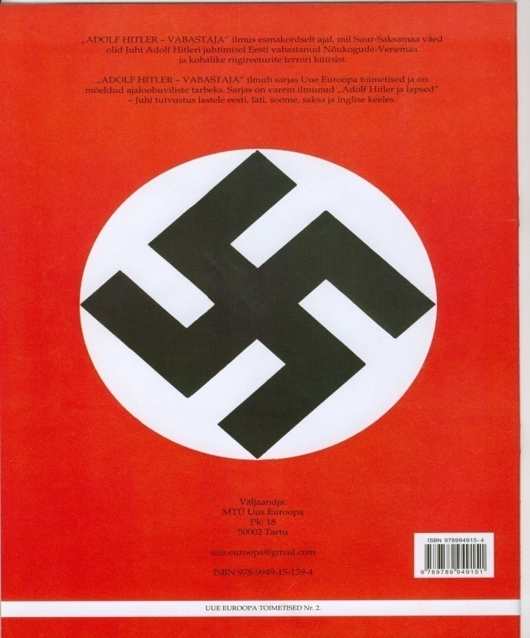
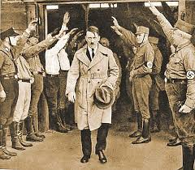
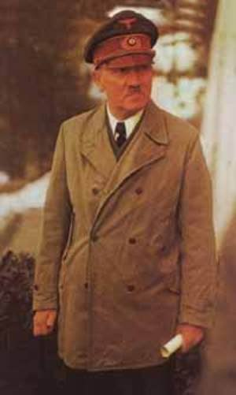
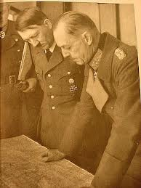
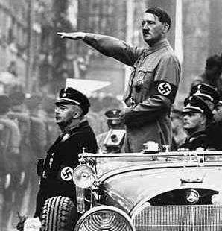
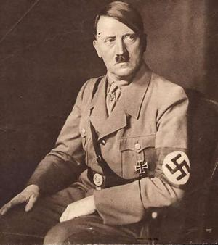
VIII. Адольф Гітлер (20 квітня 1889- 30 квітня 1945)
Рейхсканцлер Німеччини з 1933 по 1945 рік, провідник Націонал-соціалістичної робітничої партії Німеччини (НСДАП), ідеолог нацизму. Військово-промисловий комплекс, який він допоміг створити, вивів Німеччину з глибокої економічної кризи, в якій та опинилася післяПершої світової війни. Гітлер розв'язав Другу світову війну, у якій Німеччина зазнала поразки.

Slide 20
Інтерес до особистості фюрера | Про нього написано неймовірну кількість книг та статей, знято безліч документальних та художніх фільмів Навіть сьогодні люди намагаються зрозуміти та осмислити сенс його життя Більш того, деякі навіть бачать причину свого незавидного суспільного та економічного положення в тому, що в їх країні відсутня влада “сильної руки”, як у Гітлера.
Дитячі та юнацькі роки | Народився у містечку Браунау на березі річки Інн, в родині митного чиновника Алоіса Гітлера. У Адольфа був дуже складний характер З осені 1900 р. він вчиться в реальному училищі в м. Лінц. Мріє стати художником У вересні 1904 р. Гітлера за погану успішність попросили покинути училище у 1903 р. помер батько, а в 1907р. – мати Виїжджає в Вену, у другий раз намагається поступити в Віденську академію мистецтв, але не виходить Бродяжить. З 1910 р. почав продавати акварелі з зображенням віденських двориків
Захоплення політикою | Починає мріяти про Велику Німеччину та вважає, що Австрія повинна приєднатися до Німеччини Вважає себе представником німецької нації, не відчуває бажання служити в армії прогнилої Австро-Угорської імперії
У роки війни | Вступає добровольцем у німецьку армію. Був нагороджений Залізним хрестом першого класу Комуністів, соціал-демократів, ліберальних політиків він вважав зрадниками батьківщини
На шляху до влади | Липень 1921 р. – керівник НСДАП 30 січня 1933 р. – канцлер
Зловісний образ | Як усякий тоталітарний режим, нацизм був історично приречений =>Насильство, терор, людиноненависництво, якими би цілями вони не прикривались, ніколи не зможуть конструктивно перетворити людське суспільство, бути засобами процесу у розвитку держав та окремих особистостей

Slide 21
ix. Встановлення фашистської диктатури
Сутність фашистської диктатури:
1) Централізація політичної влади
2) Створення всеосяжної системи державного регулювання економіки, її підпорядкування інтересам держави
3) Панування фашистської партії та верхівки фінансово-промислових кругів
4) Затвердження тотального нацистського ідеологічного контролю над всіма сферами суспільного життя
1 лютого 1933 р. був достроково розпущений уряд та назначені нові вибори на 5 березня.
Промислові магнати підтримали фашистів морально та фінансово. За 5 днів до виборів, у ніч з 27 на 28 лютого, був організований підпал рейхстагу.
КПН була офіційно заборонена, в червні така ж доля осягнула й СДПН
Антисемітизм – Офіційна політика фашистської держави/форма національних та релігійних забобонів та нетерплячості, ворожі відносини до євреїв.

Slide 22
X. ЕКОНОМІЧНА ПОЛІТИКА НАЦИСТСЬКОГО РЕЖИМУ
5 представників нвцистської демократії
12 представників найбільших монополій
Генеральна рада німецького господарства
1) Державне регулювання економіки
(контроль над цінами та зарплатою, почався
поступовий перехід до карточної системи розподілення)
2) Реорганізація управління
(нова система організації економіки, що включала 6 імперських груп: енергетику, ремесло, торгівлю, банківське та страхове діло)
3) Мілітаризація економіки
(1936 р. – план мобілізації економічних ресурсів)
4) Політика нацистів у соціальній сфері
(ліквідація безробіття, створення Німецького трудового фронту -1934 р.)

Slide 23
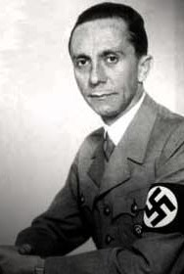
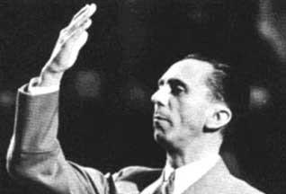
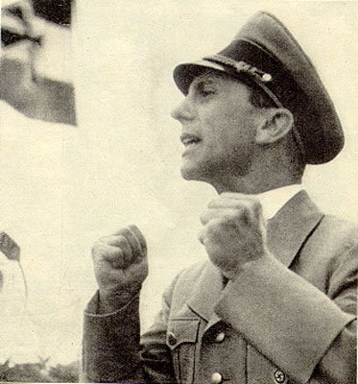
xi. Ідеологічна політика нацистів
Мета: встановити контроль над умами людей
Й. Геббельс (29 жовтня 1877- 1 травня 1945)– один з головних факельників Другої світової війни. Німецький державний і політичний діяч, рейхсміністр народної освіти та пропаганди Німеччини(1933—1945), імперський керівник пропаганди НСДАП (з 1929), рейхсляйтер (1933), передостанній канцлер Третього Рейху (квітень-травень 1945), комісар оборони Берліна (квітень 1945).

Slide 24
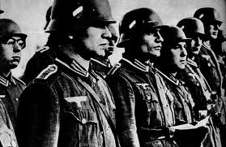
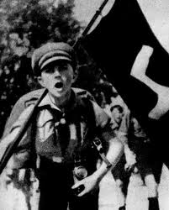
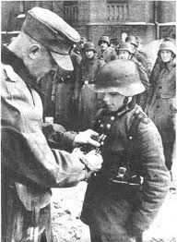
Контроль над масовою свідомістю здійснювався через тотальне охоплення населення нацистськими організаціями та політичними компаніями. Нацистська ідеологія кардинально змінювала свідомість мільйонів німців, перетворюючи їх в слухняних виконавців волі фашистських вождів

